Slide 1

Digitaitojen perusosaaja (T1)
5. Viestintä ja asiointi
Markku Salo 2024

Slide 2
Tavoitteet
Osaat
tunnistaa oikeutesi ja vastuusi omien tietojen luovuttamisessa sähköisiin palveluihin
käyttää sähköisiä asiointipalveluja
tunnistaa vahvan tunnistautumisen menetelmiä
suojata henkilökohtaisia tietojasi ja yksityisyyttäsi
tunnistaa tietosuojan periaatteita ja noudattaa niitä
käyttää sähköpostia ja sen perustoimintoja

Slide 3
Sähköinen viestintä
Sähköposti
SMS viesti
Pikaviestimet: WhatsApp, Messenger, Skype, Signal
Palvelujen omat viestipalvelut: web-lomakkeet, chatit

Slide 4
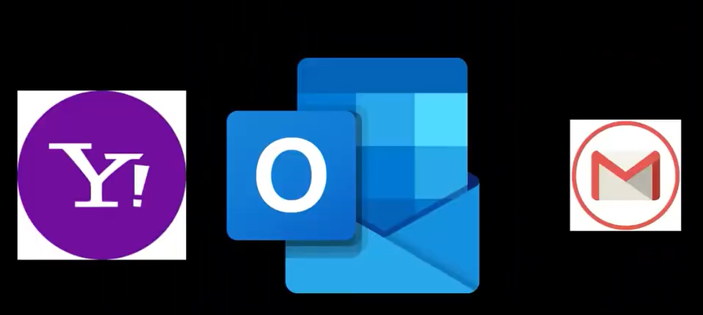
Sähköposti
Sähköpostia käytetään enenevissä määrin nettiselaimella
Sähköpostiohjelman käyttö myös mahdollista (Outlook)
Googlen G-mail on suosituin ilmainen sähköpostipalvelu

Slide 5
Sähköposti
Sähköpostiohjelma on älylaitteissa valmiina ja käyttö on puhelimellakin helppoa
Käytännössä oma sähköpostiosoite on lähes pakollinen, koska se toimii monien suosittujen palvelujen käyttäjätunnuksena
Sähköpostiosoitteita voi olla useita, eikä sitä ole pakko nimetä etunimi.sukunimi
Jos käytät esim. G-mailia yhteiskäyttöisellä tietokoneella, muista kirjautua ulos!
Yhteiskäyttösissä koneissa voi myös käyttää Incognito-tilaa:
CTRL-Vaihto-N (Chrome, Edge) CTRL-Vaihto-P (Firefox)

Slide 6
Sähköposti
Suosittuja sähköpostipalveluja:
G-mail
Hotmail / Outlook
Yahoo! Mail
Outlook client
Elisa (Wippies)
Dna
ProtonMail

Slide 7
Harjoitustehtäviä
Käy lukemassa omat sähköpostisi, tarkasta myös roskapostikansio
Muistatko sähköpostitilisi salasanan?

Slide 8
Kirjautuminen palveluihin
Yleisimmät tavat kirjautua palveluihin:
Omalla tunnuksella + salasanalla
Henkilökohtainen tunnistautuminen
Kolmannen osapuolen valtuutuksella

Slide 9
Kirjautuminen palveluihin
Omalla tunnuksella + salasanalla
Tunnus on useimmiten oma sähköpostiosoite, joskus myös puhelinnumero
Yleensä tämä vaihtoehto edellyttää ensimmäisellä kerralla käyttäjätilin luontia, eli rekisteröitymistä.
Määrittelet itse salasanan: muista laadukas salasana

Slide 10
Kirjautuminen palveluihin
2. Henkilökohtainen tunnistautuminen
Palvelut, joissa halutaan varmistaa käyttäjän henkilöllisyys
Yleisin kirjautumistapa on mobiilipankkisovellus
Joskus myös mobiilivarmenne tai sähköinen henkilökortti

Slide 11
Kirjautuminen palveluihin
3. valtuutus
Yleinen some- ja viihdepalveluissa
Käytä vain tunnettujen palvelujen kanssa (jotkut mobiilisovellukset ovat kalastelleet käyttäjän tietoja)

Slide 12
Asiointi
Asiointipalveluja:
Pankit
Vakuutuslaitokset
Kela
TE-toimisto
Omakanta
Muuttoilmoitus.fi
SUOMI.FI

Slide 13
Asiointi
Harjoitustehtäviä
Tutustu Suomi.fi –sivustoon ja sen tarjontaan. Voit myös kirjautua sisälle jonnekin sen palveluista (mobiilipankkisovelluksella).

Slide 14
Vahva tunnistautuminen
Tavanomainen eli heikko tunnistautuminen:
käyttäjätunnus + salasana
Reagoiva:
käyttäjätunnus + salasana + ilmoitusviesti (SMS / S-posti)
Vahva:
Kahdella eri menetelmällä tapahtuva kirjautuminen palveluun

Slide 15
Vahva tunnistautuminen
Vahva tunnistautuminen edellyttää kahta erilaista kirjautumistapa
Esimerkiksi
Kirjautuminen käyttäjätunnuksilla sekä vahvistus mobiiliaplikaatiolla
Kirjautuminen käyttäjätunnuksilla sekä SMS-viestissä saadun koodin syöttäminen

Slide 16
Harjoitustehtäviä
Nimeä nettipalveluja, joissa käytetään:
Heikkoa
Reagoivaa
Vahvaa tunnistautumista

Slide 17
Viestimet
Internetyhteydellä käytettävät viestimet ovat erittäin suosittuja
WhatsApp
Facebook Messenger
Skype
Signal
Niillä voi käytännössä hoitaa kaiken viestinnän (puhelut, videopuhelut, chat) ja niissä on myös SOMEsta tuttuja asioita kuten emojit ja ryhmät.

Slide 18
Viestimet
Yleisin tapa on käyttää älypuhelinta
Tämä sitoo käyttäjän entistä enemmän puhelimen pariin, vaikka onkin kätevää
Monia palveluja voi käyttää myös tietokoneella

Slide 19
Viestimet
WhatsAppissa ja muissa viestimissä piilee myös riskejä:
Ansaviestit
Epäilyttävää sisältöä
Tietojen urkintaa

Slide 20
Käyttöehdot
Palveluihin rekisteröitymisen yhteydessä tulee käyttäjän hyväksyttäväksi Käyttöehdot.
Näissä ehdoissa sovit palvelun pelisäännöistä
Ehdot tulisi aina lukea

Slide 21
ITseopiskelutehtävät
Itseopiskelua (1h)
Katso Osuvat taidot videosarja ja kertaa asioita
Pohdi minkälaisia ongelmia nettipohjainen asiointi on tuonut mukanaan.

